Slide 1
„NASZE NADLEŚNICTWO”
TEMAT PRACY KONKURSOWEJ :
„ CIEKAWA OSOBOWOŚĆ -
dr ROMAN BARTOL”

Slide 2
NADLEŚNICTWO TRZCIANKA
Regionalna Dyrekcja Lasów Państwowych: PIŁA
Nadleśnictwo: TRZCIANKA
województwo: wielkopolskie
powiat: czarnkowsko-trzcianecki
gmina: Trzcianka
Pod zarządem Nadleśnictwa Trzcianka znajduje się ponad 22,5 tys. ha lasów. Tutejsi leśnicy opiekują się także blisko 570 ha lasów prywatnych.

Slide 3
CO NIECO O RYCHLIKU
Rychlik (niem. Karolina) – wieś w Polsce położona w województwie wielkopolskim, w powiecie czarnkowsko- trzcianeckim, w Nadleśnictwie Trzcianka.
Rychlik jest położony wśród lasów, w pobliżu Bukówki, w południowo-zachodniej części gminy, około 13 km od Trzcianki.
Przez Rychlik wiodą szlaki: pieszy i rowerowy, z Górnicy do Smolarni. Niedaleko wsi znajduje się Jezioro Szczupacze. Jest to jezioro polodowcowe, położone wśród lasów. Nieopodal Rychlika znajduje się sędziwy pomnik przyrody – 450 letni dąb Wojtek (na zdjęciu).

Slide 4
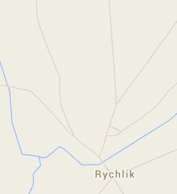
LEGENDA O RYCHLIKU
Wedle starej legendy, pewna hrabianka z Wielenia o imieniu Karolina, zapałała gorącym uczuciem do biednego, lecz przystojnego leśniczego. Zachwyciła się również miejscem, w którym mieszkał. Hrabianka przeniosła się do leśniczego, a on na jej prośbę wyciął na wzór ręki kawałek lasu. W taki sposób miała powstać osada o nazwie Karolina, z której w stronę północną odchodziło pięć leśnych dróg. Patrząc na mapę, można owe pięć ścieżek dojrzeć.

Slide 5
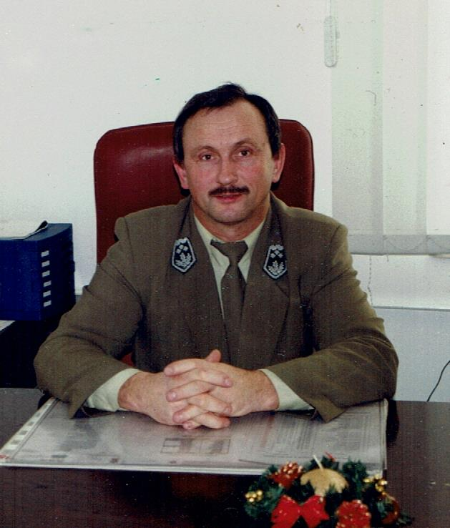
NADLEŚNICZY ROMAN BARTOL
12 marca 2002 roku Nadleśniczym Nadleśnictwa został Roman Bartol, wywodzący się z wielopokoleniowej rodziny leśników: pradziadek, dziadek Józef Bartol, ojciec Aleksy Bartol, brat ojca Edward Bartol, drugi brat ojca Tadeusz Bartol. Syn Marek również został leśnikiem.

Slide 6
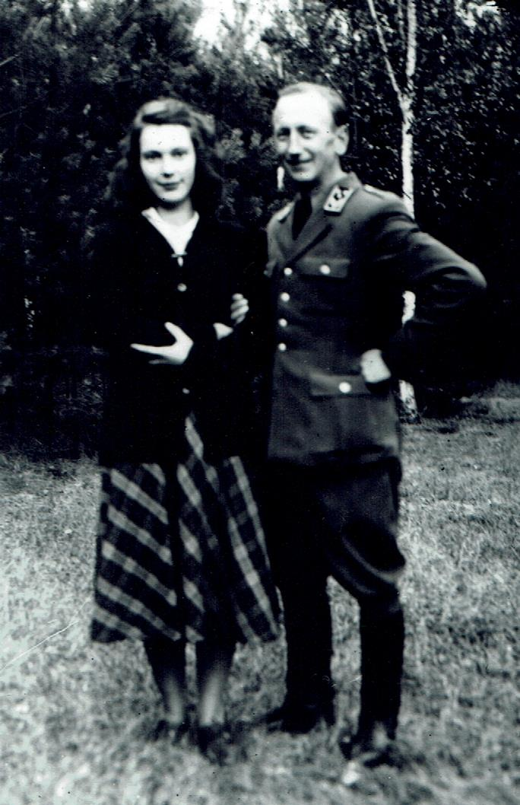
DZIADEK I OJCIEC
Dziadek Józef Bartol był powstańcem wielkopolskim, uczestnikiem wojny polsko-bolszewickiej, został rozstrzelany przez Niemców w 1939 roku.
Ojciec Aleksy Bartol (na zdjęciu z żoną) był w latach 1951-1963 nadleśniczym Nadleśnictwa Szczepanowo, w latach 1970-1982 nadleśniczym Nadleśnictwa Rychlik, a po reorganizacji nadleśniczym terenowym Nadleśnictwa Trzcianka.

Slide 7
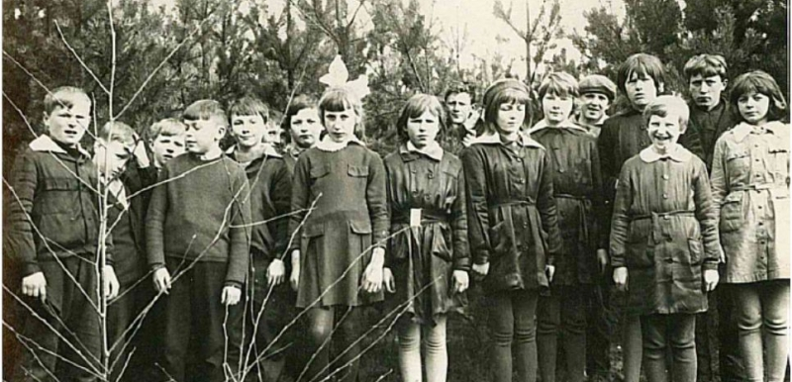
DZIECIŃSTWO
Pan Roman Bartol urodził się w budynku w którym mieściła się siedziba Nadleśnictwa Szczepanowo (zdjęcie obok).
Od 1964 uczęszczał do Szkoły Podstawowej w Rychliku, którą ukończył w 1970 roku.

Slide 8
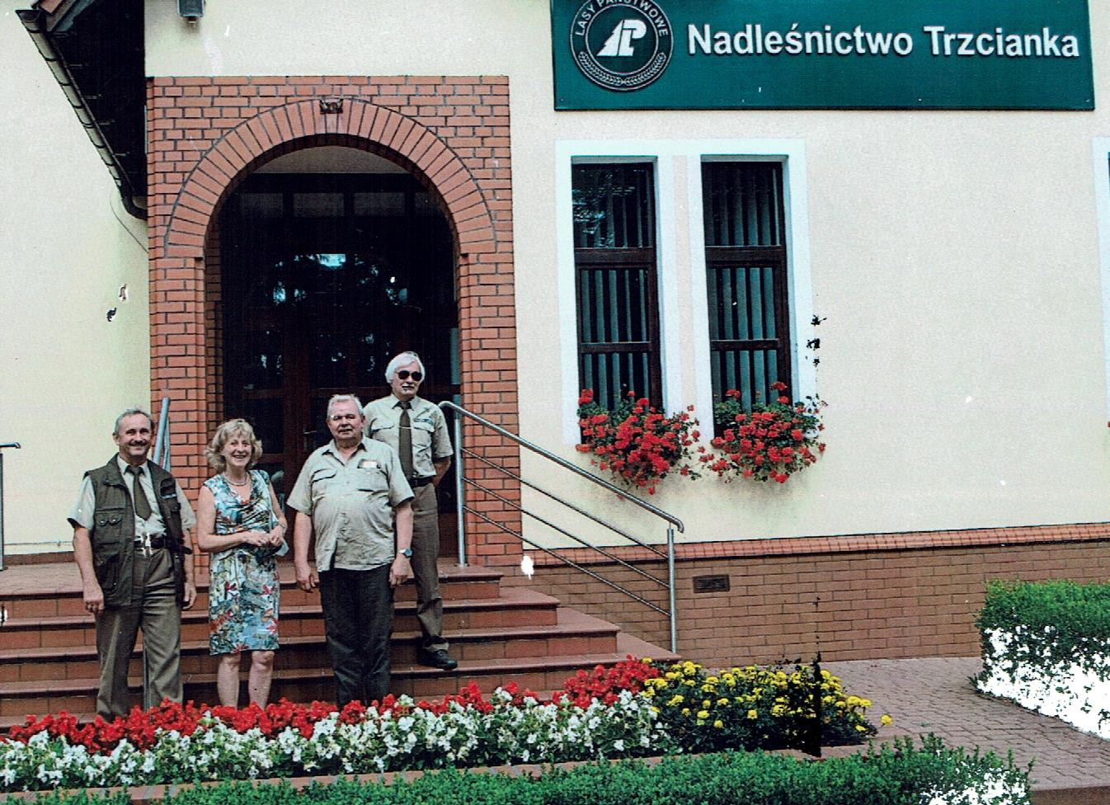
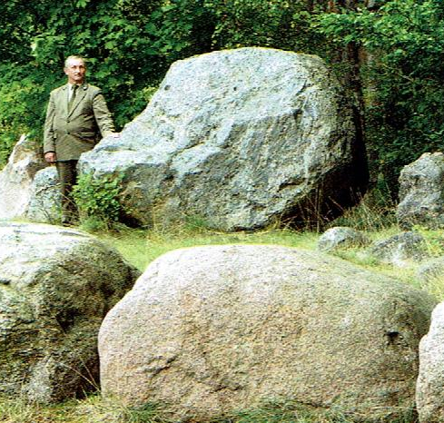
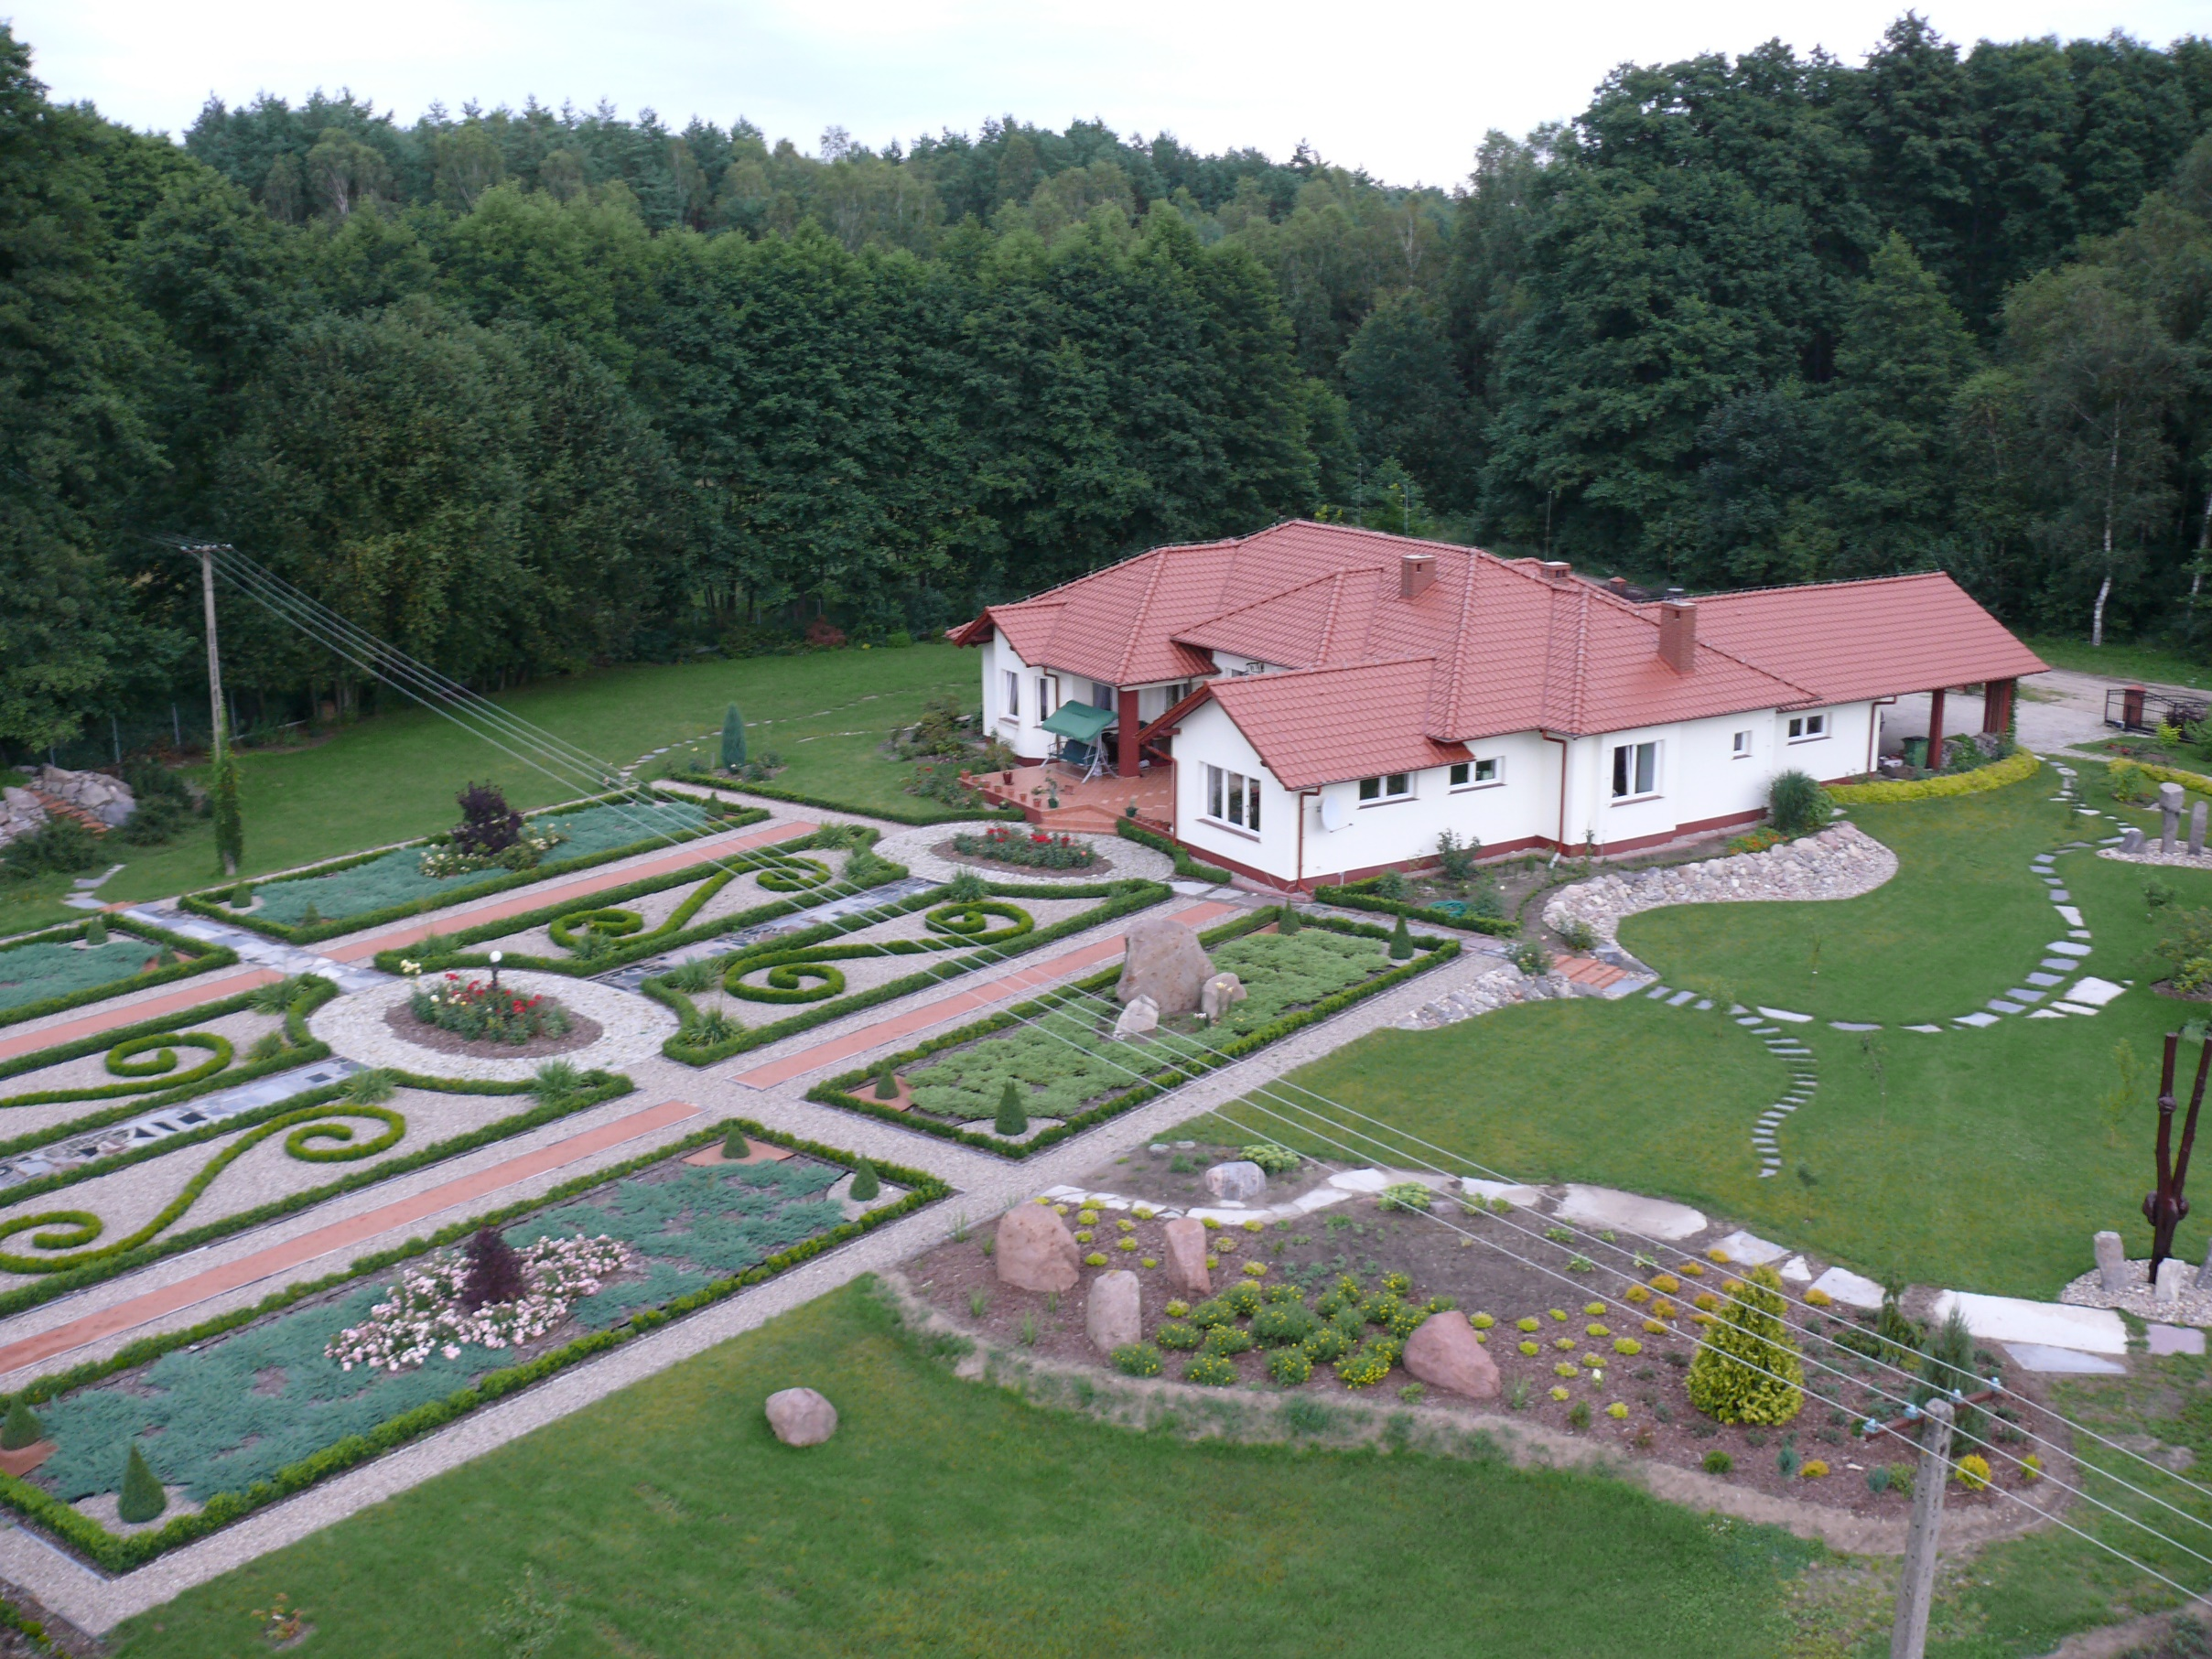
PRACA I PASJA
Następnie ukończył Technikum Leśne w Goraju, studia na kierunku Leśnictwo w Poznaniu i obronił doktorat.
W zawodzie leśnika pracuje już prawie 40 lat.
Pasją Nadleśniczego są kamienie oraz ogród.

Slide 9
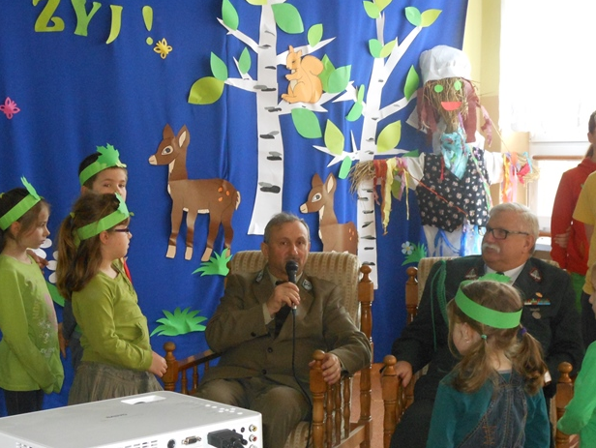
PRZYJACIEL NASZEJ SZKOŁY
Pan Roman Bartol to wieloletni przyjaciel i sympatyk naszej szkoły, honorowy gość na wielu uroczystościach szkolnych, jeden ze sponsorów sztandaru szkolnego oraz wielu ciekawych nagród dla uczniów.

Slide 10
BIBLIOGAFIA
M.Przybylski „Lasy Pałuckie. Z dziejów Nadleśnictwa Gołąbki 1796-2016.
W. Łapiński „Nadleśnictwo Trzcianka”
Zbiory własne zdjęć P. Romana Bartola
Zbiory własne zdjęć Szkoły Podstawowej im. Przyjaciół Lasu w Rychliku
Autorki:
Oliwia Kenig
Natalia Semenowicz
Monika Złocińska
Szkoła Podstawowa im. Przyjaciół Lasu w Rychliku
Uczennice z klasy V
Kategoria: szkoły podstawowe klasy IV-VI

